Slide 1
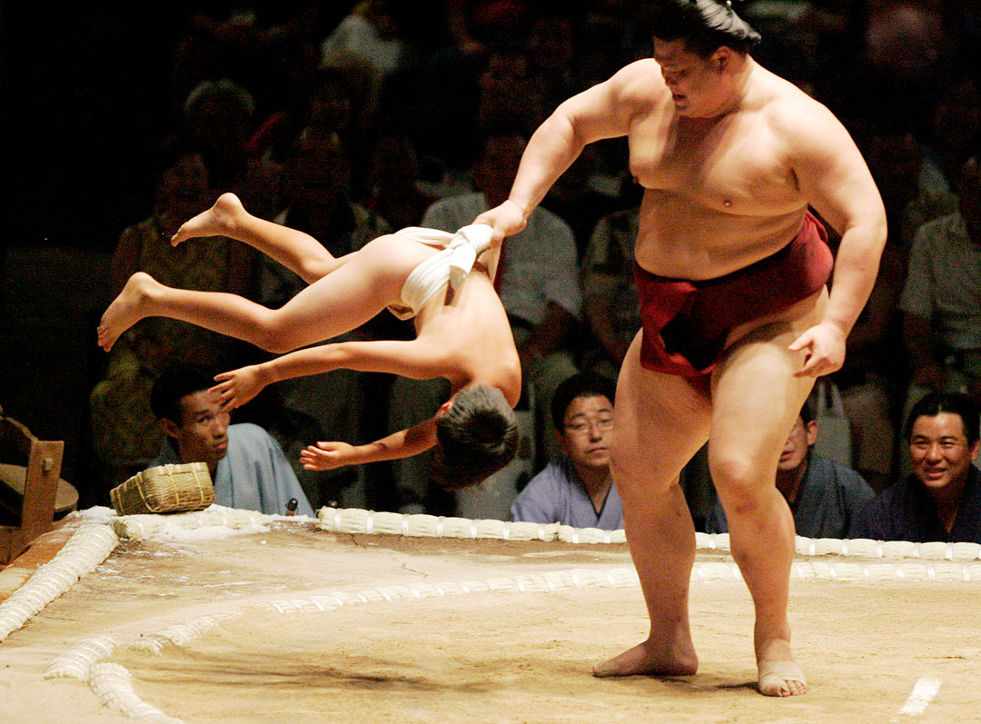
ΚΑΤΑΧΡΗΣΤΙΚΗ ΕΚΜΕΤΑΛΛΕΥΣΗ ΔΕΣΠΟΖΟΥΣΑΣ ΘΕΣΗΣ
Δρ. Παναγιώτης Αγησιλάου
Επιμορφωτικό σεμινάριο KEBE 16^{η} Ιουλίου 2020

Slide 2
Σύνοψη παρουσίασης
Νομικό πλαίσιο
Θεμελίωση δεσπόζουσας θέσης
Καταχρηστική εκμετάλλευση
Κατηγοριοποίηση καταχρηστικών πρακτικών
Υπερβολική τιμολόγηση
Επιθετική τιμολόγηση
Άρνηση προμήθειας
Δεσμευμένες πωλήσεις
Εκπτώσεις αποκλειστικότητας / πίστης
Άλλες καταχρηστικές πρακτικές

Slide 3
Νομικό πλαίσιο Άρθρο 6(1), Νόμος 13(Ι)/3008
Απαγορεύεται η καταχρηστική εκμετάλλευση δεσπόζουσας θέσης από μια ή περισσότερες επιχειρήσεις που κατέχει ή κατέχουν δεσπόζουσα θέση στο σύνολο ή μέρος της εγχώριας αγοράς ενός προϊόντος, ιδιαίτερα εάν η πράξη αυτή έχει ως αποτέλεσμα ή ενδεχόμενο αποτέλεσμα:
α) τον άμεσο ή έμμεσο καθορισμό αθέμιτων τιμών αγοράς ή πώλησης ή άλλων μη θεμιτών υπό τις περιστάσεις όρων συναλλαγής,
β) τον περιορισμό της παραγωγής, της διάθεσης ή της τεχνολογικής ανάπτυξης προς ζημιά των καταναλωτών,
γ) την εφαρμογή ανόμοιων όρων για ισοδύναμες συναλλαγές, με συνέπεια ορισμένες επιχειρήσεις να τίθενται σε μειονεκτική θέση στον ανταγωνισμό,
δ) την εξάρτηση σύναψης συμφωνιών από την αποδοχή εκ μέρους των αντισυμβαλλομένων πρόσθετων υποχρεώσεων, οι οποίες εκ της φύσεώς τους ή σύμφωνα με τις εμπορικές συνήθειες, δεν έχουν σχέση με το αντικείμενο των συμφωνιών αυτών

Slide 4
Δεσπόζουσα θέση
Νομική προσέγγιση
Δεσπόζουσα θέση σημαίνει τη θέση οικονομικής δύναμης που απολαμβάνει η επιχείρηση, που την καθιστά ικανή να παρακωλύει τη διατήρηση αποτελεσματικού ανταγωνισμού στη σχετική αγορά και της επιτρέπει να ενεργεί σε αισθητό βαθμό ανεξάρτητα από τους ανταγωνιστές και τους πελάτες της και σε τελική ανάλυση ανεξάρτητα από τους καταναλωτές (Υπόθεση United Brands)
Οικονομική προσέγγιση
Η ικανότητα μίας επιχείρησης να καθορίσει τιμές πάνω από το ανταγωνιστικό επίπεδο για μια σημαντική περίοδο
Δύναμη αγοράς = μονοπωλιακή δύναμη

Slide 5
Δεσπόζουσα θέση
Η ύπαρξη δεσπόζουσας θέσης προκύπτει από διάφορους παράγοντες → «εάν θεωρηθούν αυτοτελώς δεν συνιστούν απαραίτητα ικανή προϋπόθεση και/ή αποφασιστική ένδειξη για τη θεμελίωση δεσπόζουσας θέσης, αλλά όταν συνδυάζονται μεταξύ τους, οδηγούν στη δημιουργία της» (Υπόθεση Hoffman-La Roche)
Παράγοντες: Μερίδια αγοράς και βαθμός συγκέντρωσης, διαχρονική εξέλιξη μεριδίων αγοράς, κάθετη ολοκλήρωση, έλεγχος ουσιωδών εισροών/υποδομών (essential facility), εμπόδια εισόδου στην αγορά (νομικά, διοικητικά, οικονομικά), εμπόδια επέκτασης, ισχύς αγοραστών (buyer power), συμπεριφορά της επιχείρησης

Slide 6
Δεσπόζουσα θέση Μερίδια αγοράς
Σημαντική ένδειξη της ισχύος ΑΛΛΑ δεν συνεπάγονται την ύπαρξη δεσπόζουσας θέσης π.χ. περιορισμοί στην παραγωγική ικανότητα
«Παρόλο που η σημασία των μεριδίων αγοράς μπορεί να είναι διαφορετική σε κάθε αγορά, μπορεί να θεωρηθεί δικαιολογημένα ότι ιδιαίτερα υψηλά μερίδια συνιστούν, από μόνα τους, πλην εξαιρετικών περιστάσεων, απόδειξη της υπάρξεως δεσπόζουσας θέσης» (Υποθέσεις Hoffmann La-Roche και General Electric)
Υψηλά μερίδια αγοράς + Σταθερότητα μεριδίων αγοράς → ένδειξη απουσίας σημαντικών ανταγωνιστικών πιέσεων
Κατακερματισμός μεριδίων αγοράς ανταγωνιστών → ένδειξη απουσίας σημαντικών ανταγωνιστικών πιέσεων

Slide 7
Δεσπόζουσα θέση Μερίδια αγοράς - ασυμμετρία

Slide 8
Δεσπόζουσα θέση Μερίδια αγοράς – διαχρονική εξέλιξη

Slide 9
Δεσπόζουσα θέση Μερίδια αγοράς
Αύξηση μεριδίου αγοράς → αύξηση πιθανότητας δεσπόζουσας θέσης
Πιθανή η ύπαρξη δεσπόζουσας θέσης
0%
40%
70%
100%
Απίθανη η ύπαρξη δεσπόζουσας θέσης
9
www.trojaneconomics.com

Slide 10
Δεσπόζουσα θέση Εμπόδια εισόδου / επέκτασης
Εμπόδια εισόδου
Καθοριστικός παράγοντας βαθμού και ανθεκτικότητας δύναμης αγοράς
Απουσία εμποδίων εισόδου → ανεπιτυχής η άσκηση ισχύος στις τιμές
Καθιστούν αδύνατη την ανάπτυξη δυνητικού ανταγωνισμού
Εμπόδια επέκτασης
Καθιστούν δύσκολη την αύξηση της παραγωγής μιας υφιστάμενης επιχείρησης
Επίπεδο παραγωγικής ικανότητας
Βαθμός αξιοποίησης παραγωγικής ικανότητας

Slide 11
Δεσπόζουσα θέση Εμπόδια εισόδου / επέκτασης
Νομικοί φραγμοί
Μονοπωλιακά / αποκλειστικά δικαιώματα
Άδειες λειτουργίας / εγκατάστασης (π.χ. ταξί)
Χωροταξικές ρυθμίσεις
Δικαιώματα πνευματικής ιδιοκτησίας / πατέντες / ευρεσιτεχνίες
Ποσοστώσεις παραγωγής (π.χ. αγελαδινό γάλα)
Άλλα πλεονεκτήματα
Οικονομίες κλίμακας και φάσματος
Προνομιακή πρόσβαση σε πρώτες ύλες / τεχνολογία
Εγκατεστημένο σύστημα διανομής / πωλήσεων
Επιδράσεις δικτύου (network effects)
Κόστος εναλλαγής προμηθευτή (switching cost)
Μη ανακτήσιμο κόστος (sunk cost)

Slide 12
Δεσπόζουσα θέση Εμπόδια εισόδου / επέκτασης
Πληροφοριακά εμπόδια εισόδου
Τεχνικές προδιαγραφές
Πληροφορίες που αφορούν πελάτες
Στρατηγικά εμπόδια
Μεγάλες διαφημιστικές δαπάνες → μη ανακτήσιμο κόστος
Μακροπρόθεσμες συμβάσεις με πελάτες → επιδράσεις εγκλωβισμού (locked-in effects)
Αύξηση κόστους μεταστροφής (switching cost)
Υπερπολλαπλασιασμός προϊόντων (brand proliferation)
Δίκτυο αποκλειστικής αντιπροσώπευσης

Slide 13
Δεσπόζουσα θέση Δύναμη αγοραστή
Η ισχύς των αγοραστών μπορεί να επιβάλλει ανταγωνιστικό περιορισμό στη συμπεριφορά μιας επιχείρησης
Πρέπει να περιλαμβάνεται στην αξιολόγηση της ύπαρξης δεσπόζουσας θέσης (Υπόθεση Italian Flat Glass, Ανακοίνωση προτεραιοτήτων Ευρωπαϊκής Επιτροπής)
Παραδείγματα αγοραστών με ισχύ
Υπεραγορές
Πλατφόρμες συνδρομητικής τηλεόρασης
Κυβερνήσεις που αγοράζουν αμυντικό εξοπλισμό ή φάρμακα
Πηγές ισχύος
Μέγεθος πελάτη → συγκριτικά με προμηθευτές και μέγεθος αγοράς
Εμπορική σημασία πελάτη
Μέτρηση ισχύος
Στροφή σε εναλλακτικό προμηθευτή
Προώθηση νέας εισόδου στην αγορά
Κάθετη ολοκλήρωση

Slide 14
Καταχρηστική εκμετάλλευση Ιδιαίτερη ευθύνη (special responsibility)
Η κατοχή δεσπόζουσας θέσης δεν απαγορεύεται
Επιχειρήσεις με δεσπόζουσα θέση → φέρουν ιδιαίτερη ευθύνη να μην νοθεύουν με τη συμπεριφορά τους τον ανταγωνισμό
«Η διαπίστωση της ύπαρξης δεσπόζουσας θέσης δεν συνεπάγεται αυτή καθ’ αυτή καμία μομφή προς την οικεία επιχείρηση, αλλά σημαίνει μόνο ότι η τελευταία υπέχει ανεξάρτητα από τους λόγους που κατέχει μια τέτοια θέση, ιδιαίτερη ευθύνη να μη θίγει με τη συμπεριφορά της την άσκηση πραγματικού και ανόθευτου ανταγωνισμού στην κοινή αγορά» (Υποθέσεις Michelin και Irish Sugar)
➔ η υποχρέωση αυτή δεν υφίσταται για τις επιχειρήσεις που δεν κατέχουν δεσπόζουσα θέση

Slide 15
Καταχρηστική εκμετάλλευση Ιδιαίτερη ευθύνη (special responsibility)
Δικαίωμα δεσπόζουσας επιχείρησης να διαφυλάσσει τα εμπορικά της συμφέροντα όταν απειλούνται
«Η δεσπόζουσα επιχείρηση έχει την ευχέρεια, σε λογικό μέτρο, να προβαίνει σε πράξεις που κρίνει πρόσφορες για την προστασία των συμφερόντων της, πλην όμως δεν μπορούν να γίνουν δεκτές τέτοιες ενέργειες, όταν αποσκοπούν στην ενίσχυση της δεσπόζουσας αυτής θέσης και στην καταχρηστική εκμετάλλευση της» (Υποθέσεις United Brand, British Gypsum και Campagnie Maritime Belge Transports)

Slide 16
Καταχρηστική εκμετάλλευση Έννοια κατάχρησης
Η έννοια της καταχρηστικής εκμετάλλευσης είναι αντικειμενική
Δεν απαιτείται η απόδειξη ύπαρξης πρόθεσης
Στοιχεία που δεικνύουν πρόθεση λαμβάνονται υπόψη κατά τον υπολογισμό του προστίμου
«Αφορά τη συμπεριφορά δεσπόζουσας επιχείρησης, η οποία είναι σε θέση να επηρεάσει τη δομή της αγοράς όπου, λόγω ακριβώς της παρουσίας της, ο βαθμός του ανταγωνισμού είναι ήδη μειωμένος, και η οποία έχει ως συνέπεια, με την προσφυγή σε μέσα διαφορετικά από εκείνα που διέπουν τον φυσιολογικό ανταγωνισμό […] την παρεμπόδιση της διατήρησης του υφιστάμενου επιπέδου ανταγωνισμού ή και της ανάπτυξη του» (Υπόθεση Hoffman La-Roche)

Slide 17
Καταχρηστική εκμετάλλευση Οικονομοκεντρική προσέγγιση
Εστιάζει στην ανταγωνιστική ζημία (competitive harm) και όχι στον τύπο της παράβασης
Θεωρίες ανταγωνιστικής ζημίας (theories of competitive harm)
Σχετικά έγγραφα
Μια οικονομική προσέγγιση του άρθρου 102 ΣΛΕΕ (EAGCP report, Ιούλιος 2005)
Έγγραφο διαβούλευσης αναφορικά με το άρθρο 102 ΣΛΕΕ (Δεκέμβρης 2005)
Ανακοίνωση προτεραιοτήτων αναφορικά με την εφαρμογή του άρθρου 102 ΣΛΕΕ (25/2/2009)

Slide 18
Καταχρηστική εκμετάλλευση Κατηγοριοποίηση βάσει τύπου
Τιμολογιακές καταχρήσεις
Υπερβολική τιμολόγηση (excessive pricing)
Ληστρική τιμολόγηση (predatory pricing)
Διακριτική τιμολόγηση (price discrimination)
Εκπτώσεις πίστης (loyalty rebates)
Συμπίεση περιθωρίου κέρδους (margin squeeze)
Μη τιμολογιακές καταχρήσεις
Αθέμιτοι όροι συναλλαγής (unfair trading terms)
Άρνηση/διακοπή προμήθειας (refusal to deal/supply)
Δεσμευμένες και ομαδικές πωλήσεις (tying / bundling)

Slide 19
Καταχρηστική εκμετάλλευση Κατηγοριοποίηση βάσει επίπτωσης
Εκμεταλλευτικές πρακτικές
Άμεσος επηρεασμός συμφερόντων καταναλωτών / άλλων επιχειρήσεων (προμηθευτών ή αγοραστών)
Άμεση ή έμμεση επιβολή αθέμιτων/άδικων τιμών
Καταχρηστικός αποκλεισμός
Έμμεσος επηρεασμός συμφερόντων καταναλωτών
Δημιουργία εμποδίων εισόδου νέων ανταγωνιστών ή παραγκωνισμού υφιστάμενων ανταγωνιστών ή επιχειρήσεων που βρίσκονται σε άλλα στάδια της παραγωγικής αλυσίδας
(π.χ. υπερβολική τιμολόγηση) ή όρων συναλλαγής
(π.χ. άρνηση πώλησης, εκπτώσεις πίστης, άνιση μεταχείριση, συμπίεση περιθωρίου κέρδους)

Slide 20
Υπερβολική τιμολόγηση (Excessive pricing)
Ορισμός υπερβολικής τιμολόγησης
Η τιμή ενός προϊόντος είναι υπερβολική όταν δεν έχει λογική σχέση με την οικονομική του αξία (Υπόθεση General Motors)
Η οικονομική αξία ενός προϊόντος δεν περιορίζεται στο κόστος του συν ένα εύλογο περιθώριο κέρδους (cost-plus pricing)→ Υπάρχουν και άλλοι παράγοντες που προσδίδουν αξία σε ένα προϊόν που δεν αντικατοπτρίζονται κατ’ ανάγκην στο κόστος του (Υπόθεση Port of Helsingborg)

Slide 21
Υπερβολική τιμολόγηση
Τεστ υπερβολικής τιμολόγησης
Συγκρίσεις τιμών και κόστους
Συγκρίσεις τιμών σε διαφορετικές γεωγραφικές περιοχές / αγορές
Διαχρονικές συγκρίσεις τιμών
Συγκρίσεις τιμών ίδιας επιχείρησης σε άλλες αγορές

Slide 22
Υπερβολική τιμολόγηση Τεστ United Brands
Πρώτο στάδιο (Υπερβολικές τιμές)
Σύγκριση τιμής και πραγματικού κόστους (συμπεριλαμβανομένου του κόστους κεφαλαίου)
Εάν η απόκλιση κριθεί υπερβολική → εφαρμογή δεύτερου σταδίου
Δεύτερο στάδιο (Αθέμιτες / μη δίκαιες τιμές)
Μη εύλογη τιμή από μόνη της ή
Μη εύλογη τιμή κατόπιν σύγκρισης με ανταγωνιστικά προϊόντα

Slide 23
Υπερβολική τιμολόγηση Τεστ United Brands
ΣΤΑΔΙΟ 1
ΣΤΑΔΙΟ 2
ΝΑΙ
Καταχρηστική υπερτιμολόγηση
Μη εύλογη τιμή από μόνη της;
Υπάρχει υπερβολική δυσαναλογία μεταξύ της τιμής και του κόστους παραγωγής;
Δεν υπάρχει καταχρηστική υπερτιμολόγηση
ΟΧΙ
ΝΑΙ
ΝΑΙ
Καταχρηστική υπερτιμολόγηση
ΟΧΙ
Μη εύλογη τιμή κατόπιν σύγκρισης με ανταγωνιστικά προϊόντα;
Δεν υπάρχει καταχρηστική υπερτιμολόγηση
Δεν υπάρχει καταχρηστική υπερτιμολόγηση
ΟΧΙ

Slide 24
Υπερβολική τιμολόγηση Τεστ United Brands
Μη εύλογες τιμές από μόνες τους
Διαφορά τιμής και οικονομικής αξίας
Οικονομική αξία → στοιχεία πέραν του κόστους και εύλογου κέρδους π.χ. ζήτηση, θέση, αξία για αγορές επόμενου σταδίου
Υπόθεση Merci convenzionaliporto di Genova SpA v. Siderurgica Gabrielli SpA (C-179/90)
Μία τιμή μπορεί να κριθεί ως μη εύλογη από μόνη της όταν οι πελάτες της δεσπόζουσας επιχείρησης δεν λαμβάνουν κάποιο προϊόν / υπηρεσία ως αντιπαροχή για την τιμή που πληρώνουν σε αυτήν
Υπόθεση Der Grüne Punkt - Duales System Deutschland GmbH v. Επιτροπής των Ευρωπαϊκών Κοινοτήτων (C-385/07)
Μία τιμή μπορεί να κριθεί ως μη εύλογη από μόνη της όταν η δεσπόζουσα επιχείρηση απαιτεί να καταβληθεί τιμή από τους πελάτες της για ένα προϊόν / υπηρεσία που δεν ζήτησαν να λάβουν

Slide 25
Υπερβολική τιμολόγηση Τεστ United Brands
Σύγκριση με ανταγωνιστικά προϊόντα
Δεν υπάρχει συγκεκριμένο ποσοστό απόκλισης στις τιμές χρέωσης μεταξύ των ανταγωνιστικών προϊόντων
Διαφορές στις τιμές μεταξύ γεωγραφικών περιοχών → δεν συνεπάγονται κατ’ ανάγκην υπερβολική τιμολόγηση
Υπόθεση C- 177/16, Biedrība ‘Autortiesību un komunicēšanās konsultāciju aģentūra – Latvijas Autoru apvienība’ v. Konkurences padome
Οι τιμές μπορεί να διαφέρουν για αντικειμενικούς λόγους (π.χ. φορολογία, προτιμήσεις καταναλωτών, οικονομική αξία για αγοραστές, κουλτούρα, ιστορική / πολιτιστική κληρονομιά)
Δεν υπάρχει υποχρέωση εφαρμογής ενιαίας / ομοιόμορφης τιμολόγησης

Slide 26
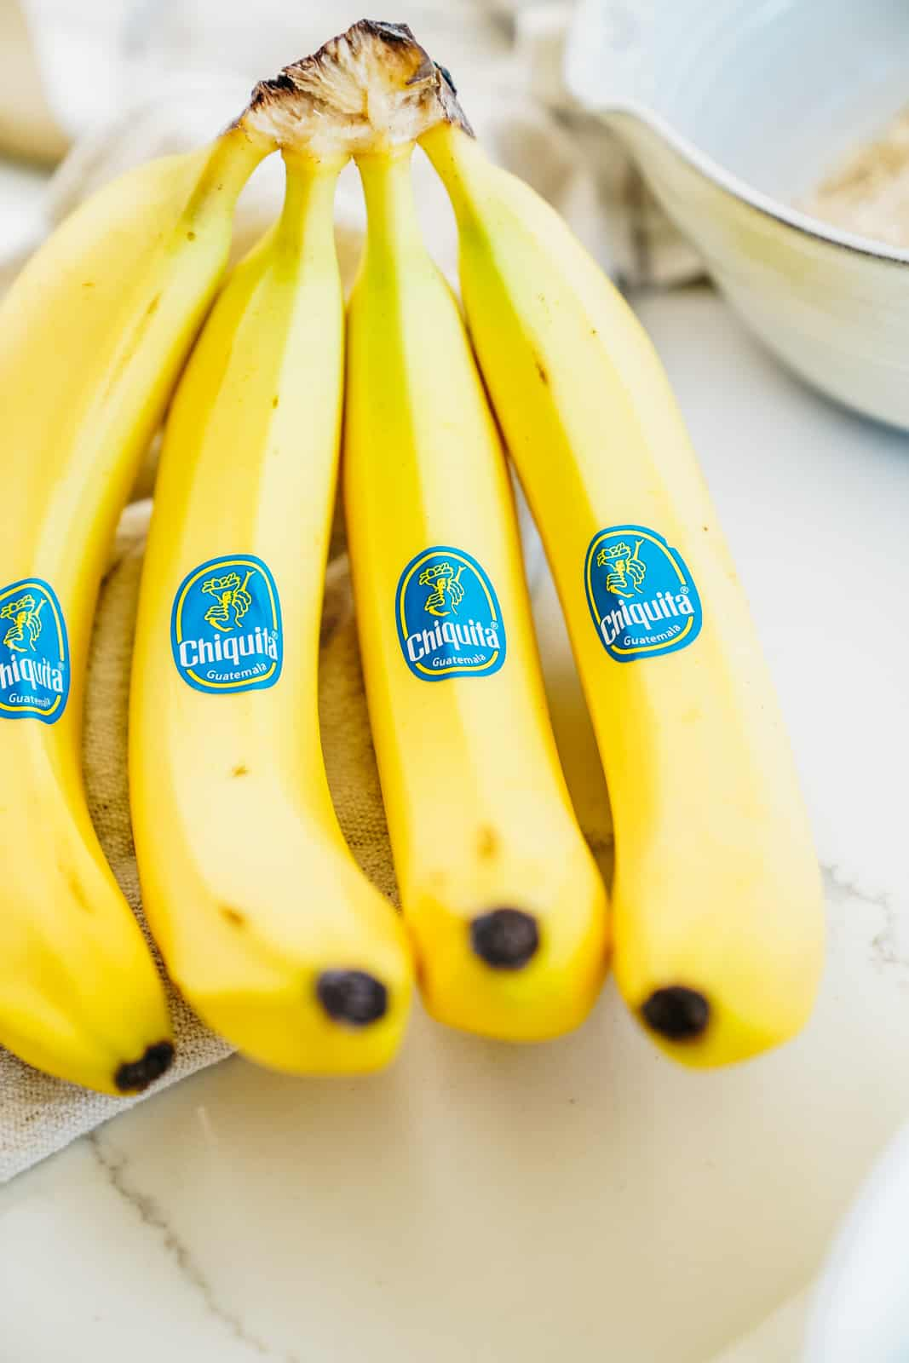
Υπερβολική τιμολόγηση Υπόθεση United Brands
United Brands Continentaal BV (UB) → Μεγαλύτερος προμηθευτής μπανανών παγκοσμίως και στην ΕΕ
Αντικείμενο υπόθεσης (μεταξύ άλλων)
υπερβολική τιμολόγηση (επιβολή τιμών σε ορισμένους διανομείς πιο πάνω από ότι σε άλλους/Ιρλανδίας, μέχρι και 138%)
Θεμελίωση δεσπόζουσας θέσης UB
μερίδιο αγοράς 45%
κατακερματισμένη αγορά (υπερδιπλάσιο μερίδιο αγοράς από τον αμέσως επόμενο μεγαλύτερο ανταγωνιστή)
κάθετα ολοκληρωμένη επιχείρηση (παραγωγή, μεταφορά, ωρίμανση μπανανών)
ισχυρό εμπορικό σήμα Chiquita → το πιο γνωστό παγκοσμίως, έντονη διαφήμιση

Slide 27
Υπερβολική τιμολόγηση Υπόθεση United Brands
Αξιολόγηση τιμών της UB από Ευρωπαϊκή Επιτροπή
Τιμές μπανανών Chiquita
Οι τιμές στη Γερμανία, Δανία και BENELUX ήταν υπερδιπλάσιες από τις τιμές στην Ιρλανδία
20-40% πιο πάνω από τις τιμές των μη επώνυμων μπανανών στην Δανία, Γερμανία, Βέλγιο και Λουξεμβούργο
7% πιο πάνω από τις ανταγωνιστικές επώνυμες μπανάνες
Η Ιρλανδία σημείο αναφοράς λόγω κερδών της UB → αμφισβητήθηκε από την UB
Η Ευρωπαϊκή Επιτροπή διέταξε την UΒ να μειώσει τις τιμές της κατά 15%

Slide 28
Υπερβολική τιμολόγηση Υπόθεση United Brands
Απόφαση ΔΕΕ
Η Ευρωπαϊκή Επιτροπή απέτυχε να αναλύσει το κόστος παραγωγής μπανανών → οι γεωγραφικές συγκρίσεις τιμών είναι ανεπαρκείς
Η διαφορά 7% στις τιμές δεν μπορεί αυτομάτως να θεωρηθεί ως υπερβολική και ως εκ τούτου μη εύλογη/αθέμιτη
Πρέπει πρώτα να συλλεγούν/εξεταστούν τα κόστη της δεσπόζουσας επιχείρησης και συγκριθούν με τις τιμές της
Μόνον όταν είναι ανέφικτο να γίνει αυτό μπορεί να εξεταστούν οι τιμές άλλων προϊόντων αναφοράς
Η UB υπέβαλε στοιχεία που έδειχναν ότι οι τιμές της στην Ιρλανδία οδηγούσαν σε ζημίες → η Ευρωπαϊκή Επιτροπή απέτυχε να τα λάβει υπόψη της
Το βάρος απόδειξης της κατάχρησης φέρει η Ευρωπαϊκή Επιτροπή

Slide 29
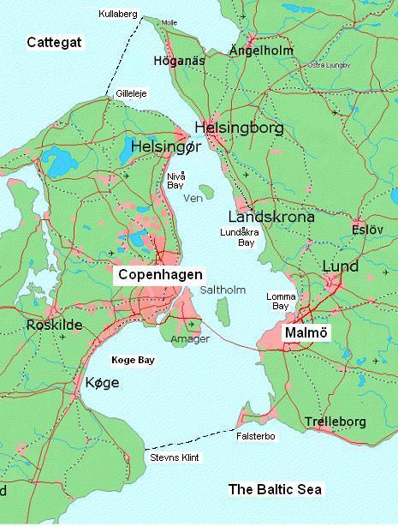
Υπερβολική τιμολόγηση Υπόθεση Port of Helsingborg
Tο λιμάνι επέτρεπε στα φέριμποτ να διασταυρώσουν τον πορθμό του Øresund (συνδέει τη Σουηδία και τη Δανία) σε πολύ μικρό χρονικό διάστημα
Υπήρχε ο ισχυρισμός για υπερβολικές χρεώσεις σε σχέση με άλλα λιμάνια
Η γεωγραφική σύγκριση τιμών δεν είναι κατάλληλη → διαφορετικές συνθήκες και δομή κόστους λιμανιών
Εξετάστηκε κατά πόσον οι τιμές είναι υπερβολικές από μόνες τους → θεώρησε την «οικονομική αξία»
Εκτός από το κόστος θα πρέπει να λαμβάνονται υπόψη και άλλοι παράγοντες π.χ. ζήτηση, μη ανακτήσιμο κόστος, τοποθεσία λιμανιού, κόστος ευκαιρίας

Slide 30
Υπερβολική τιμολόγηση Υπόθεση Port of Helsingborg
«[…] η οικονομική αξία ενός προϊόντος/υπηρεσίας δεν μπορεί απλά να καθοριστεί από το άθροισμα του κόστους που συνδεόταν με την παροχή του εν λόγω προϊόντος/υπηρεσίας και ενός περιθωρίου κέρδους το οποίο θα είναι ένα προκαθορισμένο ποσοστό του κόστους παραγωγής. Η οικονομική αξία πρέπει να καθοριστεί σε σχέση με τις συγκεκριμένες περιστάσεις κάθε υπόθεσης και να λαμβάνει υπόψη επίσης παράγοντες εκτός από το κόστος όπως π.χ. η ζήτηση για το προϊόν/υπηρεσίας.
Κατά συνέπεια, η διαπίστωση θετικής διαφοράς μεταξύ της τιμής και του εκτιμώμενου κόστους παραγωγής που υπερβαίνει αυτό που ισχυρίζεται η Scandlines claims ότι αποτελεί εάν λογικό περιθώριο κέρδους, δεν οδηγεί απαραιτήτως στο συμπέρασμα ότι η τιμή είναι αθέμιτη, δεδομένου ότι η τιμή έχει λογική σχέση με την οικονομική αξία του προσφερόμενου προϊόντος/υπηρεσίας»

Slide 31
Υπερβολική τιμολόγηση Προσφυγή 741/2013, ΑΤΗΚ v. ΕΠΑ, ημερ. 10.6.2019
Ακύρωση απόφασης της Επιτροπής Προστασίας του Ανταγωνισμού
Μη επαρκής αιτιολόγηση της επιλεγόμενης μεθόδου εκτίμησης της «δίκαιης» τιμής (σημείο αναφοράς για εφαρμογή τεστ United Brands)
Προβλήθηκαν από την ΑΤΗΚ εναλλακτικές μέθοδοι εκτίμησης της «δίκαιης» τιμής
Δεν έγινε σχετική έρευνα + Δεν αιτιολογήθηκε η μη χρήση της εναλλακτικής μεθόδου που προτάθηκε
Θα μπορούσε να προκύψουν πιο ασφαλή συμπεράσματα
Μη εφικτός ο έλεγχος νομιμότητας από το Δικαστήριο
Σχετικό άρθρο:
http://www.cylegalnews.com/2019/08/7412013-v-1062019.html?fbclid=IwAR2EB4DpH932fx1xlczeTy58PiZRIwPI2bI8GfZqdMp9vgr87TTB8CmDy6c

Slide 32
Επιθετική τιμολόγηση (predatory pricing)
Επιβολή πολύ χαμηλής τιμής από δεσπόζουσα επιχείρηση με σκοπό:
Εκτοπισμό / πειθάρχηση ανταγωνιστών
Αποτροπή εισόδου
Ανάκτηση απώλειας κέρδους στο μέλλον μέσω υψηλών τιμών
Συστατικά στοιχεία
Βραχυπρόθεσμα → απώλεια κερδών
Πρόθεση εξόντωσης ανταγωνιστών (μπορεί να συνάγεται από διαφορά τιμής και κόστους)
Μακροπρόθεσμα → ανάκτηση απολεσθέντων κερδών

Slide 33
Επιθετική τιμολόγηση (predatory pricing)
Τιμή
Τιμές πάνω από το μέσο συνολικό κόστος μπορεί να θεωρηθούν καταχρηστικές σε συγκεκριμένες περιπτώσεις π.χ. στοχευμένες/επιλεκτικές
Μέσο συνολικό κόστος
Τιμές πάνω από το μέσο μεταβλητό κόστος και κάτω από το μέσο συνολικό κόστος θεωρούνται καταχρηστικές όταν αποτελούν μέρος ενός σχεδίου εξόντωσης των ανταγωνιστών
Μέσο μεταβλητό κόστος
Τιμές κάτω του μέσου μεταβλητού κόστους θεωρούνται per se καταχρηστικές

Slide 34
Επιθετική τιμολόγηση Υπόθεση Akzo
Αγορά υπεροξειδίου του βενζολίου
ΑΚΖΟ
(δεσπόζουσα θέση)
ECS
Αγορά βιομηχανικών πλαστικών
Αγορά αλευριού

Slide 35
Επιθετική τιμολόγηση Υπόθεση Akzo
Απειλές Akzo προς ECS → στόχευαν στον εξαναγκασμό της ECS να αποσυρθεί από τη βιομηχανία των πλαστικών
Πρόθεση Akzo να προχωρήσει σε:
γενική μείωση τιμών πέραν του υπεροξειδίου του βενζολίου
πωλήσεις κάτω του κόστους ακόμη και εάν αυτή η ενέργεια θα της προκαλούσε ζημίες
Επιβεβαίωση απειλών από εσωτερικό σημείωμα στελέχους της Akzo

Slide 36
Επιθετική τιμολόγηση Υπόθεση Akzo
Η Akzo άρχισε να προμηθεύει τους μεγαλύτερους πελάτες της ECS που δραστηριοποιούνταν στη βιομηχανία του αλευριού με υπεροξείδιο βενζολίου σε πολύ χαμηλές τιμές (επιλεκτική/στοχευμένη μείωση τιμών)
Κάτω από το μέσο συνολικό κόστος της Akzo
Πολύ πιο κάτω από τις τιμές που επικρατούσαν προηγουμένως στην αγορά (πριν την είσοδο της ECS στον τομέα των πλαστικών)
Οι τιμές σε πιστούς πελάτες της Akzo ήταν κατά 60% υψηλότερες (ζήτημα διακριτικής τιμολόγησης)
Πωλούσε κάτω από το μέσο μεταβλητό κόστος ορισμένα μίγματα βιταμινών που προμηθευόταν από τρίτες επιχειρήσεις προκειμένου να τις μεταπωλήσει σε πελάτες της (μέρος ευρύτερης στρατηγικής)
Χρονική διάρκεια: τέλος δεκαετίας ‘80 για μία δεκαετία

Slide 37
Επιθετική τιμολόγηση Υπόθεση Akzo
Επιδράσεις σε ECS
Μείωση πωλήσεων περίπου 30% μέσα σε 4 χρόνια (1980-1984) στο ΗΒ
Μείωση περιθωρίων κέρδους
Αύξηση τραπεζικού δανεισμού → πρόσθετο κόστος από τόκους
Περικοπές σε E&A → καθυστέρηση αλλαγών στο εργοστάσιο της / αύξηση παραγωγικής δυναμικότητας
Η Επιτροπή έκρινε ότι η Akzo εφάρμοσε επιθετική τιμολόγηση → εστίασε στις απειλές και τις προθέσεις της Akzo
Στόχος της πρακτικής της Akzo ήταν ο αποκλεισμός / πειθάρχηση της ECS → η Akzo δεν εφάρμοσε μια γενική πολιτική μείωσης τιμών
Η Akzo επεδίωξε να διατηρήσει/ενισχύσει τη θέση της στην αγορά μέσω αποκλεισμού της ECS
Δεν υπήρχε αντικειμενική αιτιολόγηση της συμπεριφοράς της Akzo
Σοβαρή παράβαση καθώς στόχευε στον αποκλεισμό της επέκτασης της ECS σε ένα άλλο μέρος της αγοράς

Slide 38
Επιθετική τιμολόγηση Υπόθεση Akzo
Το ΔΕΕ επικύρωσε την απόφαση της Επιτροπής → καθόρισε ένα διττό κανόνα (Κριτήριο Akzo) που βασίζεται στο κόστος
Τιμή < ΜΜΚ → δεν υπάρχει οικονομική εξήγηση → per se κατάχρηση
ΜΜΚ < Τιμή < ΜΣΚ → κατάχρηση μόνον εάν αποτελεί μέρος ενός ευρύτερου σχεδίου εξόντωσης των ανταγωνιστών → μπορεί να οδηγήσει στον αποκλεισμό μίας επιχείρησης εξίσου αποτελεσματικής με την δεσπόζουσα επιχείρηση

Slide 39
Επιθετική τιμολόγηση Υπόθεση Wanadoo
H France Telecom κατείχε σχεδόν μονοπωλιακή θέση στη χονδρική αγορά ευρυζωνικών υπηρεσιών
Η Wanadoo ανήκε κατά 72% στην France Telecom
Από τα τέλη του 1999 μέχρι τον 10/2002 εμπορεύονταν προϊόντα ADSL με την επωνυμία Wanadoo ADSL (χωρίς ADSL modem) και eXtense (με ADSL modem) σε οικιακούς χρήστες
Άλλοι πάροχοι υπηρεσιών γρήγορου διαδικτύου προσέφεραν ανταγωνιστικά προϊόντα
Βασίζονταν σε αγορά χονδρικών ευρυζωνικών υπηρεσιών από την France Telecom
Υπήρχαν περιορισμοί στην αδεσμοποίητη πρόσβαση στον τοπικό βρόχο (local loop unbundling)

Slide 40
Επιθετική τιμολόγηση Υπόθεση Wanadoo
Στόχος της Wanadoo → εξόντωση του ανταγωνισμού σε πρώιμο στάδιο ανάπτυξης της αγοράς
Τιμολόγηση Wanadoo
03/2001 – 07/2001 | 08/2001-12/2001 | 01/2002 – 10/2002
$$\frac{Έσοδα}{Μεταβλητό κόστος}=60,3\%$$ | $$\frac{Έσοδα}{Συνολικό κόστος}=89,5\%$$ | $$\frac{Έσοδα}{Συνολικό κόστος}=92 \%$$
Τιμή < ΜΜΚ | ΜΜΚ < Τιμή < ΜΣΚ + πρόθεση εξόντωσης | ΜΜΚ < Τιμή < ΜΣΚ + πρόθεση εξόντωσης

Slide 41
Επιθετική τιμολόγηση Υπόθεση Wanadoo
Στρατηγικό σχέδιο εξόντωσης ανταγωνιστών
Έγγραφο 07/2000
«προληπτικός αποκλεισμός της αγοράς ADSL με πλήρη προσφορά περιλαμβάνουσα [επιπλέον] πακέτο (pack) και επιτάχυνση των τοποθετήσεων για το 2001, αλλά αρνητικό ισολογισμό»
Ηλεκτρονικό ταχυδρομείο 07/2000
«είναι δυσχερής ο προσωρινός αποκλεισμός της αγοράς με υπερβολικά υψηλή τιμή»
Ενημερωτικό έγγραφο για το 2001
«ο προληπτικός αποκλεισμός της αγοράς ADSL είναι αναγκαίος»
Παρουσίαση της 28/2/2001
«εκστρατεία προληπτικού αποκλεισμού της αγοράς υψηλής ταχύτητας από τη [Wanadoo]»

Slide 42
Επιθετική τιμολόγηση Υπόθεση Wanadoo
Επιδράσεις στην αγορά
Περίοδος 01/2001 – 09/2002 → το μερίδιο αγοράς της Wanadoo αυξήθηκε από 46% σε 72% (την ίδια περίοδο το μέγεθος της αγοράς πενταπλασιάστηκε) → σημαντική μείωση του αθροιστικού μεριδίου αγοράς των ανταγωνιστών της Wanadoo
Έξοδος της Mangoosta (ανταγωνίστρια της Wanadoo) από την αγορά
Είσοδος στην αγορά ενός νέου ανταγωνιστή με 5.000 συνδρομητές
Αυξημένη πιθανότητα ανάκτησης ζημιών
Υψηλό κόστος μεταστροφής καταναλωτών λόγω επιδράσεων «εγκλωβισμού» (locked-in effects)
Υψηλό κόστος εισόδου στην αγορά και απόκτησης κρίσιμης μάζας συνδρομητών (π.χ. υψηλό κόστος για εξοπλισμό, εμπορική προώθηση, εμπορική επωνυμία)
Υψηλό κόστος δημιουργίας νέου δικτύου → εμπόδια εισόδου στην αγορά
Κάθετη ολοκλήρωση της France Telecom → ευκολότερη η εκμετάλλευση της δεσπόζουσας της θέσης
Αυξημένα κέρδη Wanadoo μετά τον 10/2002 → λογική η υπόθεση για επανάκτηση

Slide 43
Άρνηση προμήθειας / συνεργασίας (refusal to supply / deal)
H δεσπόζουσα επιχείρηση έχει δικαίωμα να επιλέγει τους αντισυμβαλλομένους της, ΕΝΤΟΥΤΟΙΣ
δεν μπορεί να παύσει την προμήθεια ενός αγοραστή, τιμωρώντας τον για τη συνεργασία με ανταγωνιστή
να εξαναγκάσει τους ανταγωνιστές της να τερματίσουν τη δραστηριοποίησή τους (π.χ. μέσω της άρνησης προμήθειας ενός προϊόντος απαραίτητου για την διεξαγωγή των δραστηριοτήτων τους)
Τρόποι αποκλεισμού
τερματισμός υφιστάμενης εμπορικής σχέσης
άρνηση προμήθειας προϊόντων
άρνηση παροχής πληροφοριών
άρνηση πρόσβασης σε μια ουσιώδη διευκόλυνση / υποδομή (π.χ. δίκτυο τηλεπικοινωνιών)

Slide 44
Άρνηση προμήθειας / συνεργασίας
Ρητή v. Εξυπονοούμενη άρνηση προμήθειας
καθυστέρηση στην εκτέλεση παραγγελίας
προσκόμματα
υπερβολικές απαιτήσεις
Εξετάζονται σωρευτικά:
Η άρνηση αφορά προϊόν που αντικειμενικά απαιτείται για την άσκηση αποτελεσματικού ανταγωνισμού σε μια αγορά → δεν υπάρχει πραγματικό / δυνητικό υποκατάστατο
Η άρνηση ενδέχεται να οδηγήσει σε εξάλειψη του αποτελεσματικού ανταγωνισμού σε αγορά επόμενου σταδίου
Η άρνηση ενδέχεται να αποβεί επιζήμια για τους καταναλωτές

Slide 45
Άρνηση προμήθειας / συνεργασίας Υπόθεση Magill
Τρεις ραδιοτηλεοπτικοί φορείς (RTE, BBC και ITP)
δημοσίευαν εβδομαδιαίες λίστες με τα τηλεοπτικά τους προγράμματα
απέστελλαν δωρεάν σε εφημερίδες και περιοδικά τις λίστες των προγραμμάτων τους με περιορισμούς χρήσης
Οι κατάλογοι προστατεύονταν από δικαιώματα πνευματικής ιδιοκτησίας (βάσει εθνικού δικαίου)
Οι ραδιοτηλεοπτικοί φορείς αρνήθηκαν να χορηγήσουν πληροφορίες για τα τηλεοπτικά τους προγράμματα στην Magill → επικαλέστηκαν τα δικαιώματα δημιουργού
Η Magill επεδίωξε να εκδώσει έναν περιεκτικό οδηγό όλων των ραδιοτηλεοπτικών φορέων παρά την άρνηση των ραδιοτηλεοπτικών φορέων να χορηγήσουν άδεια χρήσης
Προσφυγή ραδιοτηλεοπτικών φορέων στο Δικαστήριο → εξέδωσε απαγόρευση χρήσης των λιστών με το εβδομαδιαίο τους πρόγραμμα από την Magill
H Magill υπέβαλε καταγγελία ενώπιον της Ευρωπαϊκής Επιτροπής

Slide 46
Άρνηση προμήθειας / συνεργασίας Υπόθεση Magill
Απόφαση Ευρωπαϊκής Επιτροπής
Ραδιοτηλεοπτικοί φορείς → de facto μονοπωλιακή θέση σε σχέση με το εβδομαδιαίο τους πρόγραμμα
Αναγκαίες οι πληροφορίες τηλεοπτικού περιεχομένου των ραδιοτηλεοπτικών φορέων (π.χ. ημέρα/ώρα, τίτλος προγράμματος) για την ετοιμασία ενιαίου περιεκτικού οδηγού → δυνατότητα παρεμπόδισης ανταγωνισμού στην αγορά των εβδομαδιαίων τηλεοπτικών προγραμμάτων
Δεν υπάρχει αντικειμενική αιτιολόγηση
➔ Η άρνηση χορήγησης άδειας χρήσης συνιστά κατάχρηση δεσπόζουσας θέσης
Απόφαση Γενικού Δικαστηρίου
Η εξάσκηση ενός δικαιώματος που αφορά δικαιώματα δημιουργού μπορεί σε εξαιρετικές περιπτώσεις να συνιστά κατάχρηση
Προυποθέσεις
Αναγκαιότητα πρόσβασης για δραστηριοποίηση σε μια γειτονική αγορά
Αποκλεισμός ανταγωνισμού
Αποτροπή εμφάνισης νέου προϊόντος

Slide 47
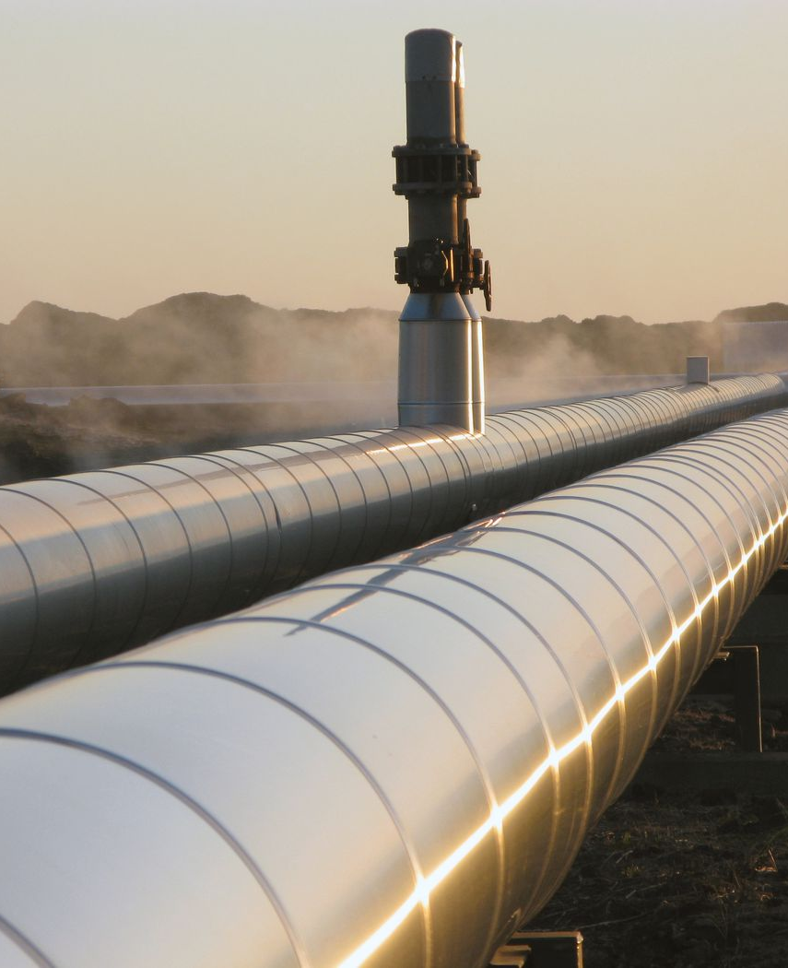
Άρνηση προμήθειας / συνεργασίας Υπόθεση GDF
GDF → κατείχε δεσπόζουσα θέση στην αγορά του φυσικού αερίου στην Γαλλία
Διαχειριζόταν αγωγούς μεταφοράς φυσικού αερίου από Βόρεια θάλασσα προς Ευρώπη
Marathon Oil → ήθελε να αποκτήσει πρόσβαση σε αγωγούς μεταφοράς φυσικού αερίου από τη Βόρεια Θάλασσα προς τη Δυτική Ευρώπη
Επίμαχη πρακτική
Δέσμευση πλειοψηφίας δυναμικότητας δικτύου μεταφοράς από GDF (over hoarding)
Άρνηση συνεργασίας με Marathon Oil → περιορισμένη διαθεσιμότητα χωρητικότητας
Αγωγοί μεταφοράς φυσικού αερίου → ουσιώδης υποδομή / διευκόλυνση με χαρακτηριστικά φυσικού μονοπωλίου

Slide 48
Άρνηση προμήθειας / συνεργασίας Υπόθεση GDF
Θεωρία ανταγωνιστικής ζημίας
Διατήρηση / ενίσχυση δεσπόζουσας θέσης μέσω αποκλεισμού εισόδου νέων ανταγωνιστών
Απουσία ανταγωνιστικής πίεσης / εισόδου σε αποτελεσματική κλίμακα
Δεσμεύσεις GDF
Άμεση αποδέσμευση 10% δυναμικότητας αγωγών μεταφοράς φυσικού αερίου στη Γαλλία σε όφελος άλλων επιχειρήσεων
Το μερίδιο αγοράς στις δεσμευμένες χωρητικότητες δεν θα υπερβαίνει το 50% στα επόμενα 10 έτη

Slide 49
Δεσμευμένες πωλήσεις (Tying)
Δεσμευμένες πωλήσεις
Ο πελάτης που αγοράζει ένα προϊόν (δεσμεύον προϊόν) υποχρεώνετε να αγοράσει και ένα άλλο προϊόν (δεσμευμένο προϊόν)
Φωτοτυπική μηχανή και φωτοτυπικό χαρτί
Τηλεφωνική συσκευή και συμβόλαιο τηλεφωνίας
Το δεσμευμένο προϊόν μπορεί να αγοραστεί και μεμονωμένα
Θα πρέπει να υπάρχουν δύο διακριτές αγορές
Αγορά για το δεσμεύον προϊόν (tying market)
Αγορά για το δεσμευμένο προϊόν (tied market)
Ανεξάρτητη ζήτηση → τα προϊόντα θα αγοράζονταν ξεχωριστά εάν δεν υπήρχε δεσμευμένη πώληση τους
Προσφορά του δεσμευμένου προϊόντος από ανταγωνιστικές επιχειρήσεις → ένδειξη ξεχωριστών προϊόντων

Slide 50
Δεσμευμένες πωλήσεις
Τεχνική δεσμευμένη πώληση
Το δεσμεύον προϊόν λειτουργεί κανονικά όταν συνδυαστεί με το δεσμευμένο προϊόν αλλά όχι με ανταγωνιστικά προϊόντα
Συμβατική δεσμευμένη πώληση
Ο πελάτης που αγοράζει το δεσμεύον προϊόν αναλαμβάνει την υποχρέωση να αγοράσει το δεσμευμένο προϊόν και όχι ανταγωνιστικά προϊόντα
Υπόθεση Napier Brown / British Sugar
Προσφορά προϊόντων μόνον με τιμολόγηση παράδοσης και όχι με τιμολόγηση παραλαβής από το εργοστάσιο
Πίεση για χρησιμοποίηση της υπηρεσίας διανομής της δεσπόζουσας επιχείρησης

Slide 51
Δεσμευμένες πωλήσεις
Θετικές επιδράσεις
Ζήτηση
Χαμηλότερη τιμή για αγορά του πακέτου
Καλύτερη πληροφόρηση για προτιμήσεις πελάτη (metering device)
Προσφορά
Μείωση κόστους παραγωγής και διανομής → εκμετάλλευση οικονομιών κλίμακας και φάσματος
Μείωση κόστους εμπορικής προώθησης και τιμολόγησης (π.χ. Triple play)
Τεχνική εμπορικής προώθησης (π.χ. εφημερίδες και περιοδικά, ταξιδιωτικά πακέτα)
Προστασίας φήμης μέσω διασφάλισης ελέγχου ποιότητας
Αρνητικές επιδράσεις
Άσκηση δύναμης στην αγορά του δεσμεύοντος προϊόντος → Αποκλεισμός ανταγωνιστών από την αγορά του δεσμευμένου προϊόντος (leverage)
Δημιουργία εμποδίων εισόδου στην αγορά
Περιορισμός επιλογών για καταναλωτές

Slide 52
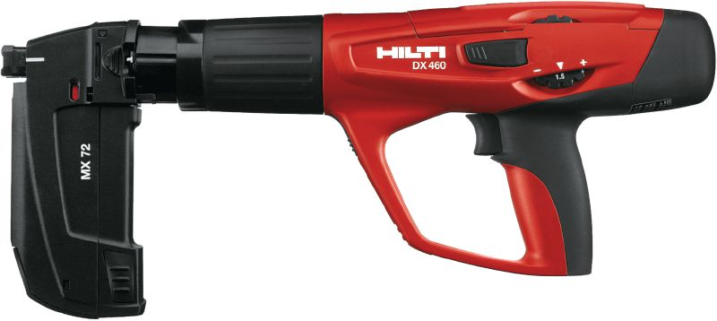
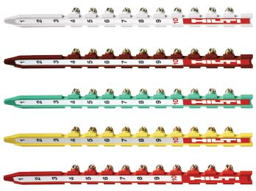
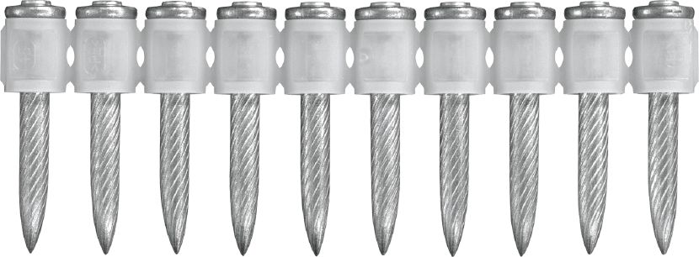
Δεσμευμένες πωλήσεις Υπόθεση Hilti
Hilti → δραστηριοποιείται στην κατασκευή διαφόρων προϊόντων για την στερέωση υλικών π.χ. πιστόλια καρφώματος, δεσμίδες φυσιγγίων, φυσίγγια και καρφιά
Κατείχε δεσπόζουσα θέση (70-80% στην αγορά καρφιών στο ΗΒ)

Slide 53
Δεσμευμένες πωλήσεις Υπόθεση Hilti
Επίμαχη πρακτική Hilti
Αρνήθηκε να πωλήσει πιστόλια καρφώματος χωρίς δικά της καρφιά
Αρνήθηκε να χορηγήσει εγγύηση για την ποιότητα των προϊόντων της εάν ο καταναλωτής χρησιμοποιούσε ανταγωνιστικά καρφιά
Μείωσε τις εκπτώσεις για την αγορά προϊόντων της από πελάτες που αγόραζαν ανταγωνιστικά καρφιά
Ισχυρίστηκε ότι η συμπεριφορά της στόχευε στη διασφάλιση της καλής ποιότητας και της ασφάλειας των προϊόντων της
Απόφαση Ευρωπαϊκής Επιτροπής
Αποκλεισμός ανταγωνιστών Hilti στην αγορά καρφιών για πιστόλια Hilti → αποστέρηση εναλλακτικών πηγών προμήθειας σε καταναλωτές
Μεγαλύτερα οφέλη Hilti από καρφιά και όχι πιστόλια
Παρεμπόδιση εισόδου νέων ανταγωνιστών στην αγορά καρφιών

Slide 54
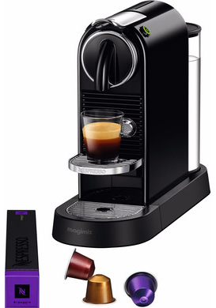
Δεσμευμένες πωλήσεις Υπόθεση Nespresso
Nespresso
Μερίδιο αγοράς 73% στις μηχανές espresso μιας μερίδας το 2012 → δεσπόζουσα θέση
Μερίδιο αγοράς 85% στην αγορά των καψουλών για μηχανές espresso μιας μερίδας → δεσπόζουσα θέση
Εφαρμογή τεχνικής και συμβατικής δέσμευσης
Περίοδος 2007-2013 έγιναν 4 τροποποιήσεις σε μηχανές Nespresso → ασύμβατες οι ανταγωνιστικές κάψουλες
Χορήγηση εγγύησης μόνον σε όσους αγόραζαν κάψουλες Nespresso (οδηγίες χρήσης στις μηχανές Nespresso) → αποκλεισμός ανταγωνιστικών κάψουλων
➔ Αποκλεισμός ανταγωνιστών και δημιουργία εμποδίων εισόδου στην αγορά

Slide 55
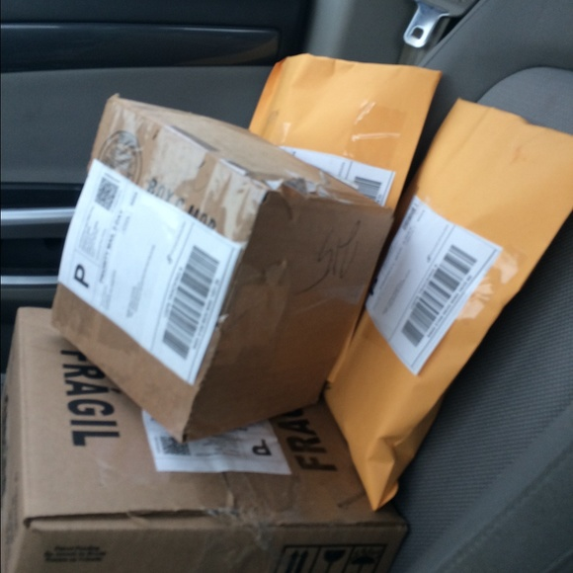
Εκπτώσεις (Rebates) Υπόθεση Deutsche Post I
H DP κατείχε δεσπόζουσα θέση στην αγορά της παράδοσης δεμάτων/πακέτων μέσω ταχυδρομείου (85% μερίδιο αγορά)
Εφάρμοσε ένα μακροχρόνιο σχέδιο εκπτώσεων πίστης (1974 -2000) → χορηγούσε εκπτώσεις σε μεγάλους πελάτες υπό τον όρο ότι θα απέστελλαν όλα τα δέματα/πακέτα ή μεγάλο μέρος αυτών μέσω DP
Αντιανταγωνιστικές επιδράσεις
Αποθάρρυνση ανταγωνιστών να αποκτήσουν κρίσιμη μάζα πελατείας → επηρέασε την επιτυχία εισόδου στην αγορά

Slide 56
Άλλες καταχρηστικές πρακτικές Υπόθεση InBev (AT.40134)
InBev παραγωγός μπύρας με δεσπόζουσα θέση στο Βέλγιο
Επίμαχη πρακτική – γεωγραφικός αποκλεισμός (geoblocking)
Αλλαγή συσκευασίας μπύρας Jupiler που προμηθεύει σε λιανέμπορες και χονδρέμπορες στην Ολλανδία ώστε να καταστεί πιο δύσκολη η εισαγωγή στο Βέλγιο
Δεν περιλάμβανε στη συσκευασία γαλλική εκδοχή υποχρεωτικών πληροφοριών
Αλλαγή σχεδιασμού και μεγέθους συσκευασίας
Περιορισμός όγκου πωλήσεων μπύρας Jupiler σε χονδρέμπορες στην Ολλανδία → με σκοπό να περιοριστούν οι εισαγωγές στο Βέλγιο
Εφαρμογή στρατηγικών προώθησης μπύρας Jupiler στην Ολλανδία υπό τον όρο οι λιανέμπορες να μην προσφέρουν τις ίδιες προωθήσεις σε πελάτες από το Βέλγιο
Άρνηση προμήθειας συγκεκριμένων εμπορικών επωνυμιών μπύρας εάν δεν περιορίζονταν οι εισαγωγές λιγότερο ακριβών μπυρών Jupiler από την Ολλανδία στο Βέλγιο
→ γεωγραφικός αποκλεισμός (geo-blocking)
Χρονική διάρκεια παράβασης: 9/2/2009 – 31/10/2016
Πρόστιμο: €200 εκ. (απόφαση 13/5/2019)

Slide 57
Άλλες καταχρηστικές πρακτικές Υπόθεση InBev (AT.40134)

Slide 58
Άλλες καταχρηστικές πρακτικές Υπόθεση Distrigas
Distrigas → κατείχε δεσπόζουσα θέση στην εισαγωγή και προμήθεια φυσικού αερίου στο Βέλγιο (μέχρι το 2001 κατείχε δημοσιονομικό μονοπώλιο)
Επίμαχες πρακτικές
Συμβόλαια με μεγάλους βιομηχανικούς πελάτες με μεγάλη διάρκεια για προμήθεια φυσικού αερίου (περίπου 60%)
Απαγόρευση μεταπώλησης φυσικού αερίου
Θεωρία ανταγωνιστικής ζημίας
Αδύνατη η στροφή των καταναλωτών σε εναλλακτικούς προμηθευτές
Πρακτικά αδύνατη η είσοδος νέων ανταγωνιστών στην αγορά προμήθειας φυσικού αερίου → μεγάλο μέρος της αγοράς ήταν δεσμευμένο με μακροχρόνιες συμβάσεις με την Distrigas
Έλλειψη ρευστότητας στην αγορά φυσικού αερίου
Καθυστέρηση ανάπτυξης ανταγωνισμού στην αγορά

Slide 59
Άλλες καταχρηστικές πρακτικές Υπόθεση Distrigas
Δεσμεύσεις Distrigas (ισχύουν για 4 έτη – 2007 μέχρι 2010)
Περίπου 65% του όγκου φυσικού αερίου θα αποδεσμευτεί από μακροχρόνια συμβόλαια → δεν εφαρμόζεται εάν το μερίδιο αγοράς της Distrigas είναι <40% ή το μερίδιο αγοράς του δεύτερου μεγαλύτερου ανταγωνιστή ανέλθει στο 20% του μεριδίου αγοράς της Distrigas → άλλοι προμηθευτές μπορούν να διεκδικήσουν την απελευθερωμένη ζήτηση
Κανένα νέο συμβόλαιο με βιομηχανικό πελάτη δεν θα έχει διάρκεια πέραν των 5 ετών → πρακτικά εφικτή η μεταστροφή (switching)
Για υφιστάμενα συμβόλαια πέραν των 5 ετών θα προστεθεί όρος που να προνοεί τον πρόωρο μονομερή τερματισμό τους με προειδοποίηση
Κανένα συμβόλαιο με μεταπωλητές φυσικού αερίου δεν θα έχει διάρκεια πέραν των 2 ετών
Δεν θα υπάρχει κανένας όρος που να περιορίζει τη χρήση, προορισμό, μεταπώληση φυσικού αερίου
Δεν θα υπάρχει όρος για ανανέωση της συμφωνίας και θα αφαιρεθούν τέτοιοι όροι από τις υφιστάμενες συμφωνίες ή δεν θα εφαρμοστούν

Slide 60
Άλλες καταχρηστικές πρακτικές Υπόθεση Google Shopping
Google
Μερίδιο αγοράς πάνω από 90% στην αγορά της γενικής διαδικτυακής αναζήτησης (search engines)
Το 2004 εισήγαγε την υπηρεσία Froogle → παραδοχή Google για αποτυχία
Το 2008 άλλαξε την εμπορική επωνυμία της Froogle σε Google Product Search → εισάχθηκαν νέα χαρακτηριστικά π.χ. ο πελάτης πατώντας κλικ σε μία κυψελίδα που περιλαμβάνει φωτογραφία / τιμή του προϊόντος κατευθύνεται στην ιστοσελίδα του πωλητή (προηγουμένως πατώντας κλικ ο πελάτης κατευθυνόταν στο Google Comparison Service)
To 2013 μετονομάστηκε σε Google Shopping (υπηρεσίες σύγκρισης αγορών- CSS)

Slide 61
Άλλες καταχρηστικές πρακτικές Υπόθεση Google Shopping

Slide 62
Άλλες καταχρηστικές πρακτικές Υπόθεση Google Shopping
Στρατηγική Google
Συστηματική παρουσίαση του Google Shopping σε πιο περίοπτη θέση στα αποτελέσματα της μηχανής αναζήτησης της Google
Υποβάθμιση των ανταγωνιστικών υπηρεσιών της Google Shopping
Εμπειρικά στοιχεία
Απότομη πτώση κίνησης σε ανταγωνιστικές υπηρεσίες και ραγδαία αύξηση της κίνησης της υπηρεσίας Google Shopping (επεξεργασία 5,4 Terabyte δεδομένων με ιστορικά αναζήτησης)
Η μετακίνηση από την πρώτη θέση στην τρίτη θέση στην πρώτη σελίδα των αποτελεσμάτων αναζήτησης μειώνει τα κλικ κατά 50%

Slide 63
Άλλες καταχρηστικές πρακτικές Υπόθεση Google Shopping
Αντι-ανταγωνιστικές επιδράσεις
Δημιουργία μη αξιοκρατικού πεδίου άσκησης ανταγωνισμού → αθέμιτο ανταγωνιστικό προβάδισμα Google
Επιλογή Google Shopping με μεγαλύτερη συχνότητα λόγω αλλοίωσης της σειράς αποτελεσμάτων στη μηχανή αναζήτησης της → στρέβλωση της επισκεψιμότητας
Αύξηση κλικ → αύξηση εσόδων
Μεγαλύτερη διάθεση λιανοπωλητών να χρησιμοποιήσουν την υπηρεσία Google Shopping

Slide 64
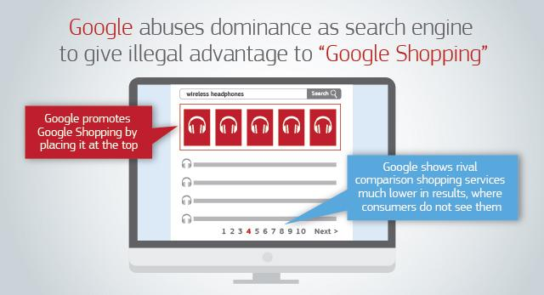
Άλλες καταχρηστικές πρακτικές Υπόθεση Google Shopping
Πρόστιμο ύψους €2.424.495.000
Τερματισμός παραβάσεων εντός 90 ημερών από την έκδοση της απόφασης

Slide 65
Άλλες καταχρηστικές πρακτικές Υπόθεση Google Android
Google
Το 1997 κυκλοφόρησε η μηχανή αναζήτησης Google Search → κυρίαρχη μηχανή αναζήτησης
Το 2005 εξαγόρασε τον αρχικό προγραμματιστή του λειτουργικού συστήματος Android για κινητές συσκευές
Περίπου το 80% των έξυπνων κινητών συσκευών λειτουργούν με Android
Κατοχή δεσπόζουσας θέσης
Μερίδιο αγοράς πέραν του 90% στην αγορά υπηρεσιών γενικής (Google Search Engine)
Μερίδιο αγοράς πέραν του 95% στην αγορά λειτουργικών συστημάτων για έξυπνες κινητές συσκευές για τα οποία είναι δυνατό να παρέχεται άδεια χρήσης
Περισσότερο από το 90% των εφαρμογών που τηλεφορτώνονται σε συσκευές Android προέρχεται από το κατάστημα εφαρμογών Play Store της Google

Slide 66
Άλλες καταχρηστικές πρακτικές Υπόθεση Google Android
Επίμαχες πρακτικές της Google
Απαίτηση προεγκατάστασης εφαρμογών Google Search και Google Chrome → όρος για παραχώρηση άδειας χρήσης του καταστήματος εφαρμογών Play Store
Καταβολή ποσών για αποκλειστική προεγκατάσταση εφαρμογής Google Search
Αποτροπή προεγκατάστασης εναλλακτικών εκδόσεων του Android «fork εκδόσεις Android» (ανεξάρτητες παράλληλες εκδόσεις)

Slide 67
Άλλες καταχρηστικές πρακτικές Υπόθεση Google Android
Αντιανταγωνιστικές πρακτικές
Παράνομη επιβολή δέσμευσης για τις εφαρμογές αναζήτησης και φυλλομετρητή της Google
Επιβολή δέσμευσης για την εφαρμογή Google Search
Η Google εξασφάλισε την προεγκατάσταση της εφαρμογής Google Search ουσιαστικά σε όλες τις συσκευές Android
Οι εφαρμογές αναζήτησης αποτελούν σημαντικό σημείο εισόδου για αναζητήσεις σε κινητές συσκευές
Επιβολή δέσμευσης για τον φυλλομετρητή Google Chrome
Η Google εξασφάλισε την προεγκατάσταση του φυλλομετρητή της για κινητές συσκευές ουσιαστικά σε όλες τις συσκευές Android
Οι φυλλομετρητές αποτελούν σημαντικό σημείο εισόδου για τις αναζητήσεις σε κινητές συσκευές, ενώ η εφαρμογή Google Search αποτελεί την προεπιλεγμένη μηχανή αναζήτησης στο Google Chrome

Slide 68
Άλλες καταχρηστικές πρακτικές Υπόθεση Google Android
Η προεγκατάσταση προκαλεί σημαντικά αποτελέσματα προσκόλλησης (status quo bias)
Εμπειρικά στοιχεία (2016)
Στις συσκευές Android (στις οποίες είναι προεγκατεστημένες οι εφαρμογές Google Search και Chrome), περισσότερο από το 95% όλων των αναζητήσεων έγιναν μέσω Google Search
Στις συσκευές Windows (στις οποίες δεν είναι προεγκατεστημένες οι εφαρμογές Google Search και Chrome), λιγότερο από το 25% όλων των αναζητήσεων έγιναν μέσω Google Search. Περισσότερες από το 75% των αναζητήσεων έγιναν μέσω της μηχανής αναζήτησης Bing της Microsoft, η οποία είναι προεγκατεστημένη σε συσκευές Windows Mobile
Περιορισμός κινήτρων κατασκευαστών να προεγκαθιστούν ανταγωνιστικές εφαρμογές αναζήτησης και φυλλομετρητή → μη αξιοκρατικό πεδίο άσκησης ανταγωνισμού

Slide 69
Άλλες καταχρηστικές πρακτικές Υπόθεση Google Android
Εξάρτηση παράνομων καταβολών ποσών από την αποκλειστική προεγκατάσταση της εφαρμογής Google Search
Παροχή οικονομικών κινήτρων σε ορισμένους από τους μεγαλύτερους κατασκευαστές συσκευών και σε φορείς εκμετάλλευσης δικτύων κινητών επικοινωνιών, υπό τον όρο να προεγκαθιστούν αποκλειστικά την εφαρμογή Google Search σε ολόκληρο το φάσμα των δικών τους συσκευών Android
Περιορισμός κινήτρων των κατασκευαστών για προεγκατάσταση ανταγωνιστικών εφαρμογών αναζήτησης
Εάν τα ίδια ποσά καταβάλλονταν από ανταγωνιστικές μηχανές αναζήτησης θα πραγματοποιούσαν ζημίες

Slide 70
Άλλες καταχρηστικές πρακτικές Υπόθεση Google Android
Παράνομη παρεμπόδιση ανάπτυξης και διανομής ανταγωνιστικών λειτουργικών συστημάτων Android
Αποτροπή κατασκευαστών συσκευών να αναπρύξουν / χρησιμοποιήσουν οποιαδήποτε εναλλακτική έκδοση του Android δεν ήταν εγκεκριμένη από τη Google («fork εκδόσεις Android»)
Αποστέρηση σε καταναλωτές πρόσβασης σε περαιτέρω καινοτομία και έξυπνες κινητές συσκευές που βασίζονται σε εναλλακτικές εκδόσεις του λειτουργικού συστήματος Android

Slide 71
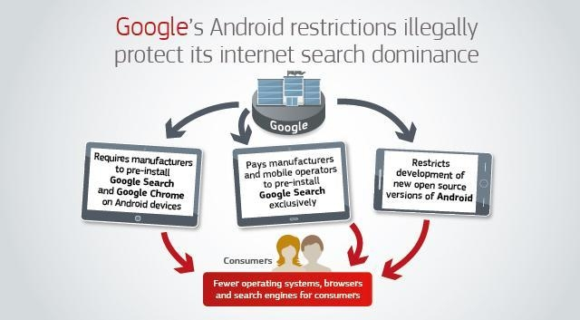
Άλλες καταχρηστικές πρακτικές Υπόθεση Google Android
Πρόστιμο ύψους €4.342.865.000
Τερματισμός παραβάσεων εντός 90 ημερών από την έκδοση της απόφασης

Slide 72
Άλλες καταχρηστικές πρακτικές Υπόθεση Google AdSense
AdSense for Search
Πλατφόρμα μεσιτείας διαδικτυακών διαφημίσεων αναζήτησης
Η Google λειτουργεί ως μεσίτης μεταξύ των διαφημιζόμενων και των ιδιοκτητών των ιστοτόπων (π.χ. εφημερίδων, ταξιδιωτικών υπηρεσιών) που επιθυμούν να επωφεληθούν από τον χώρο γύρω από τις σελίδες των αποτελεσμάτων αναζήτησης στον ιστότοπο τους
Μερίδιο αγοράς πέραν του 85% στην αγορά μεσιτείας διαδικτυακών διαφημίσεων αναζήτησης
Αντιανταγωνιστικές πρακτικές
Ρήτρες αποκλειστικότητας → απαγόρευση σε εκδότες να τοποθετήσουν στα αποτελέσματα αναζήτησης που γίνονται στις ιστοσελίδες τους διαφημίσεις αναζήτησης από ανταγωνιστές της Google

Slide 73
Άλλες καταχρηστικές πρακτικές Υπόθεση Google AdSense
Ρήτρες βάσει των οποίων οι εκδότες ήταν υποχρεωμένοι να ζητούν τη γραπτή έγκριση της Google για την πραγματοποίηση αλλαγών στον τρόπο με τον οποίο απεικονίζονται όλες οι διαφημίσεις των ανταγωνιστών → η Google μπορούσε να ελέγξει πόσο ελκυστικές ήταν οι ανταγωνιστικές διαφημίσεις αναζήτησης π.χ. πόσα κλικ προσέλκυαν
Ρήτρες «προνομιούχας τοποθέτησης» → οι εκδότες υποχρεώνονταν να κρατούν τον πλέον επικερδή χώρο στις σελίδες με αποτελέσματα αναζήτησης για τις διαφημίσεις της Google και η Google απαιτούσε έναν ελάχιστο αριθμό χώρου → δεν επιτρεπόταν στους ανταγωνιστές της Google να τοποθετούν τις δικές τους διαφημίσεις αναζήτησης στα σημεία των σελίδων αναζήτησης των ιστοτόπων με τη μεγαλύτερη ορατότητα και τα περισσότερα κλικ

Slide 74
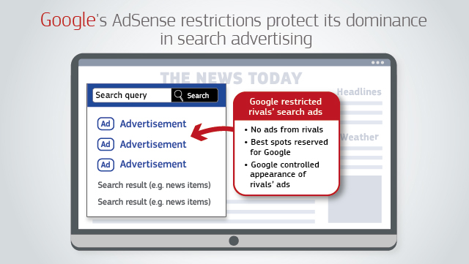
Άλλες καταχρηστικές πρακτικές Υπόθεση Google AdSense
Πρόστιμο ύψους €1.494.459.000

Slide 75
Ευχαριστώ για την προσοχή σας
Δρ. Παναγιώτης Αγησιλάου
W: www.trojaneconomics.com
E: p.agisilaou@trojaneconomics.com Τ: (+357) 22560175 F: (+357) 22560065

